Slide 1
«Зміна ролі жінки в суспільстві внаслідок Другої світової війни»
(Жінка в радянському суспільстві: офіційний образ і реальна практика)
Підготувала учениця 11 класу
Литвиненко Анастасія

Slide 2
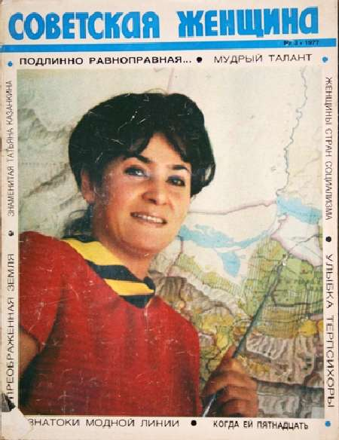
Жінка в радянському суспільстві.
Радянська історіографія, що представляє проблематику жіночої історії, насамперед віддзеркалює офіційне замовлення держави і партії на формування образу ідеальної жінки у свідомості громадян.
Зокрема, з доробку радянських істориків можемо отримати відомості: про роль жінок у повоєнній промисловій відбудові; участь в громадсько-політичному житті, в т.ч. членство в жіночих радах, виконкомах Рад тощо; про «місію» партії у т.зв. визволенні жінок західних областей УРСР з пригнобленого і нерівноправного становища та їх активній участі у будівництві колгоспного ладу тощо.

Slide 3
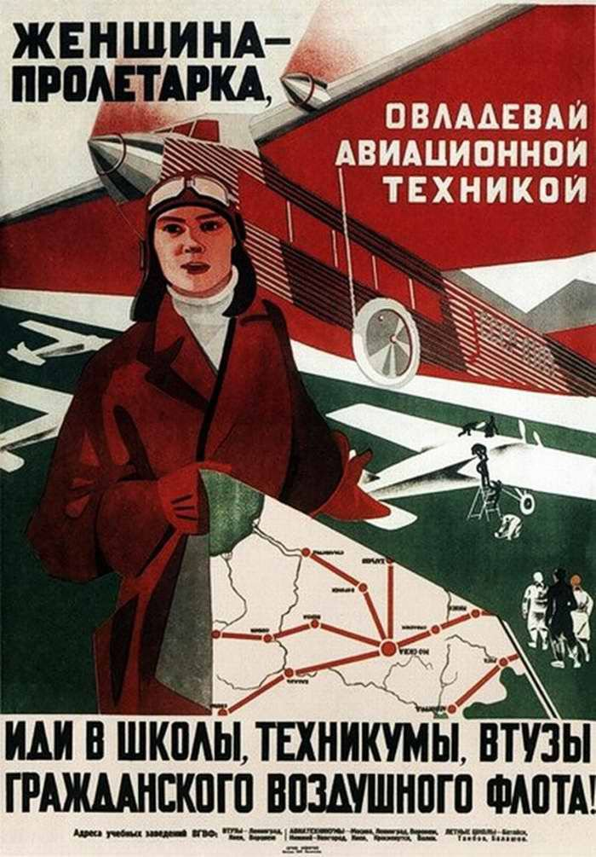
Роль жінки
Роль жінок визначалася у будівництві соціалістичного суспільства, наголошувалося, що жінка в СРСР «…рівноправний громадянин соціалістичного суспільства», «…велика сила радянського суспільства».
Неодноразово підкреслювалася «Роль жінки в колгоспному будівництві», в «…державному управлінні», звеличувалася звитяжність «жінок-колгоспниць — Героїнь Соціалістичної Праці»; окреслювалися ключові ролі і завдання жінок: «…у виконанні нової сталінської п’ятирічки», «…у боротьбі за новий економічний і культурний розквіт нашої соціалістичної батьківщини», «…в боротьбі за післявоєнне піднесення сільського господарства», «...в боротьбі за виконання п’ятирічки в чотири роки», «… в боротьбі за новий економічний і культурний розквіт нашої соціалістичної Батьківщини» .

Slide 4
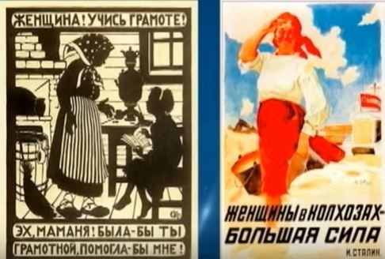
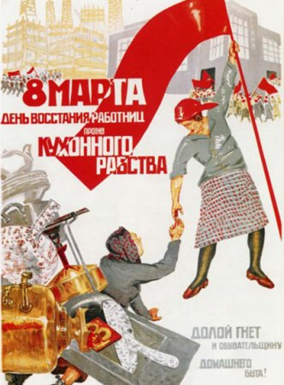
«Контракт працюючої матері»
У радянський час юридично жінка отримала повну рівноправність.
Але!
Разом з тим офіційна ідеологія рівноправності маскувала фактичну дискримінацію жінок у всіх сферах життя. Негласно існував своєрідний гендерний контракт, санкціонований державою, т.зв. «контракт працюючої матері»: жінка формально має з чоловіком рівні права, отримує будь-яку освіту, може працювати на будь-якій посаді — але при цьому сім’я не перестає бути основою її діяльності.

Slide 5
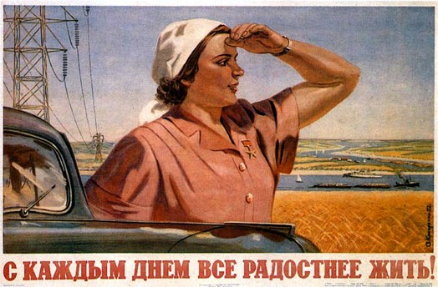
Держава немовби відмовлялася регулювати приватне життя людей, але насправді вона мовчазно підтримувала точку зору, що побут і сім’я — особиста справа кожної жінки, в якій вона може розраховувати тільки на власні сили. Для характеристики наведених гендерних відносин, коли жінці відводилися дві ролі — працівниці і матері, стали використовувати термін
«контракт працюючої матері».

Slide 6
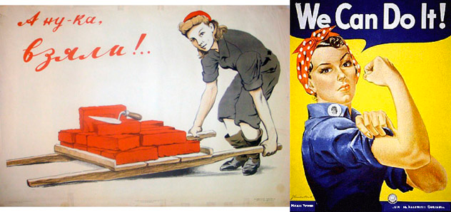
«Мотивація»
Складовою частиною практично кожного виступу учасниць зібрань було озвучення особистої мотивації, яка стимулювала на досягнення успіхів.
«Раніше жінки були забитими, не знали ніякого подвигу вперед, зараз жінки працюють на відповідальних постах, жінки депутати, жінки Герої Соціалістичної праці, про жінок можна читати в газетах і журналах»

Slide 7
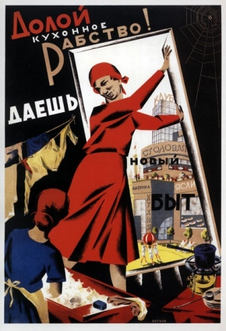
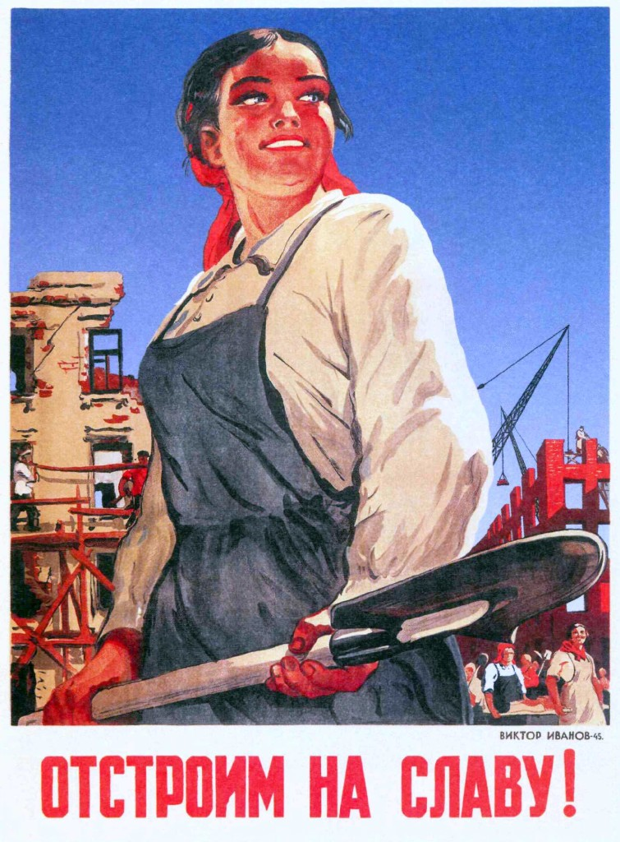
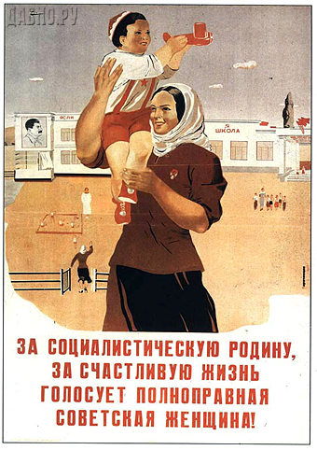
«Я 4 рік живу в Радянському Союзі. Я 4 рік почуваю себе рівноправною громадянкою, беру участь у виборах рівноправних громадян, беру участь у будівництві, у відбудові моєї Батьківщини».

Slide 8
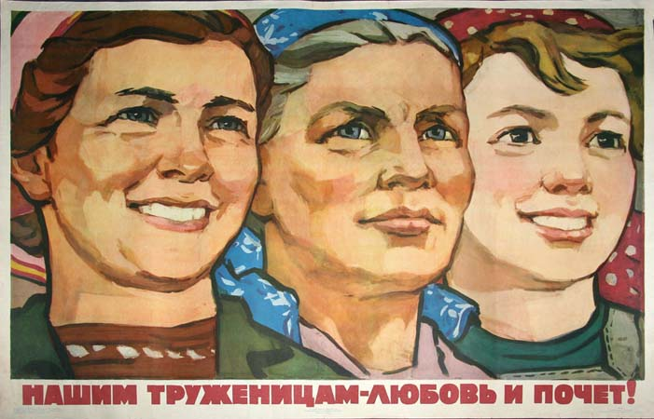
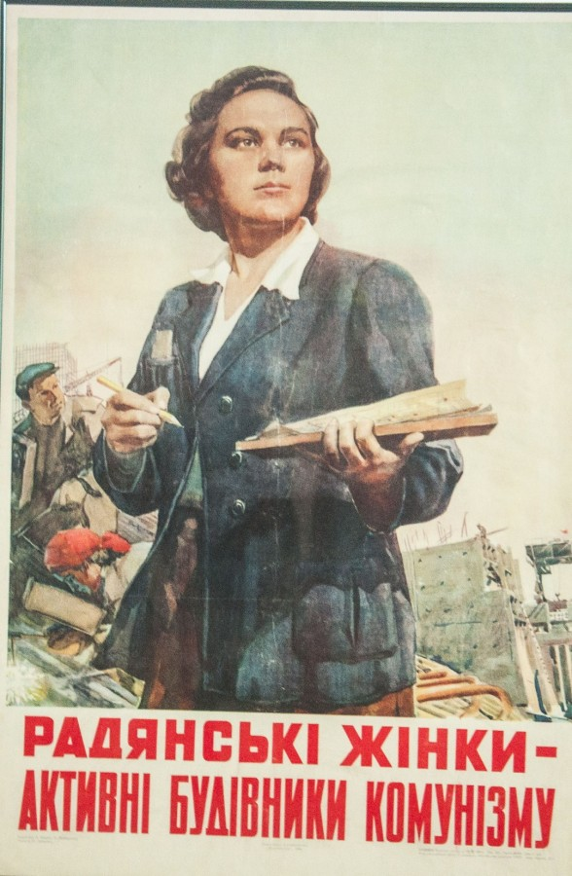
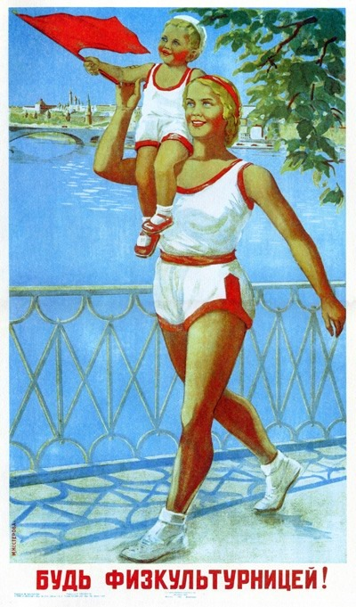
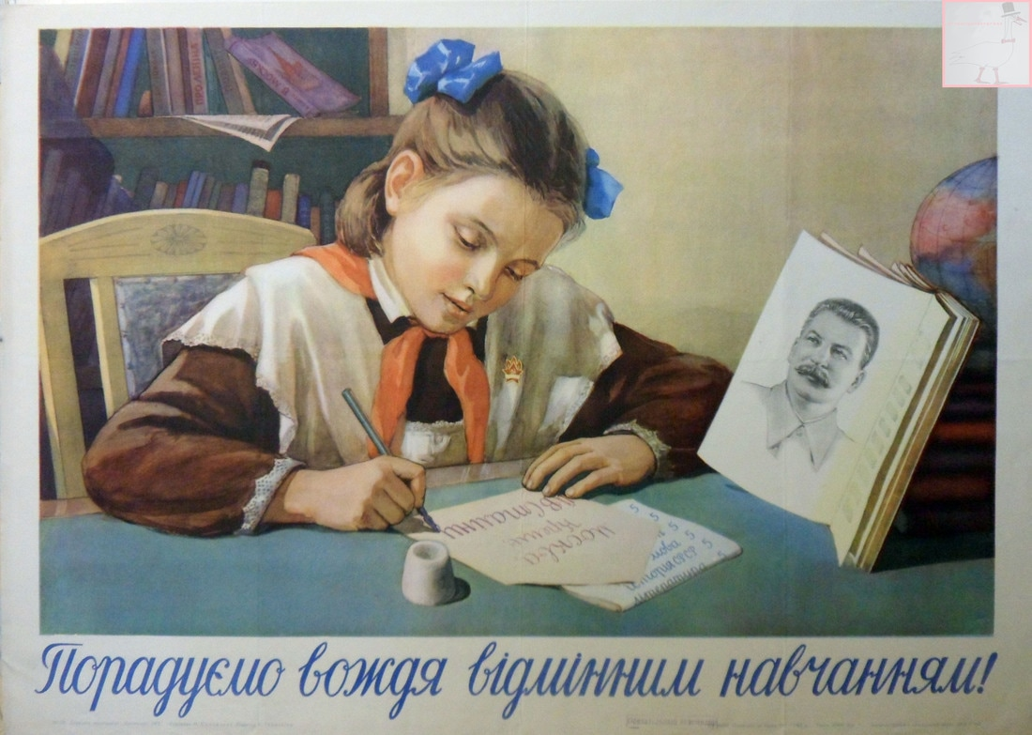
Висновок!
Отже, радянська жінка — це могутній екстенсивний трудовий ресурс, який був мобілізований державою для виконання різнопланових завдань.
Це образ пропагований радянською ідеологією у повоєнні десятиліття жінки-трудівниці, рівноправної сподвижниці чоловіка у виробничому процесі.
Жінкам для повноцінної реалізації на рівні з чоловіками пропонувалися різноманітні рольові моделі, проте в реальності лише обмежена кількість жінок могла ними скористатися.

Slide 9
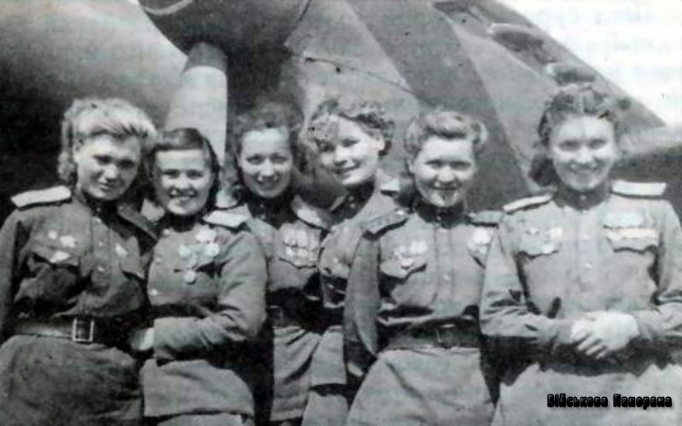
Жінки – герої Другої світової війни!
Жінки були на лінії фронту: медиками, льотчицями, снайперами, в частинах ППО, зв'язковою, розвідницями, водіями, топографами, репортерами, навіть танкістками, артилеристами і служили в піхоті. Жінки активно брали участь у підпіллі та у партизанському русі.

Slide 10
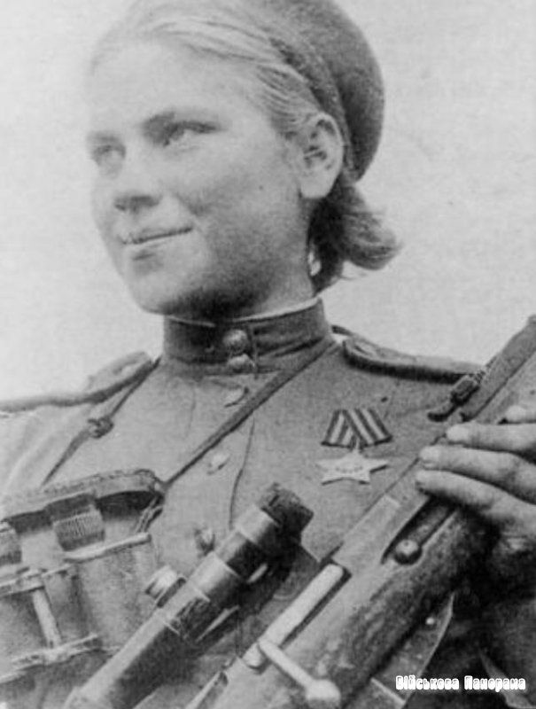
Роза Шаніна. 54 знищених ворогів

Slide 11
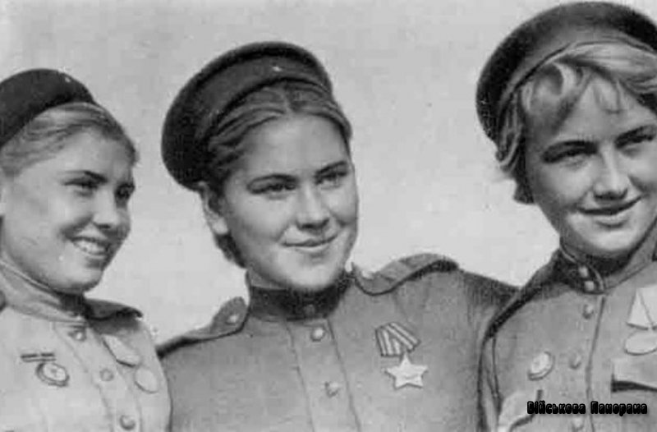
Снайпери Фаїна Якимова, Роза Шаніна, Лідія Володіна

Slide 12
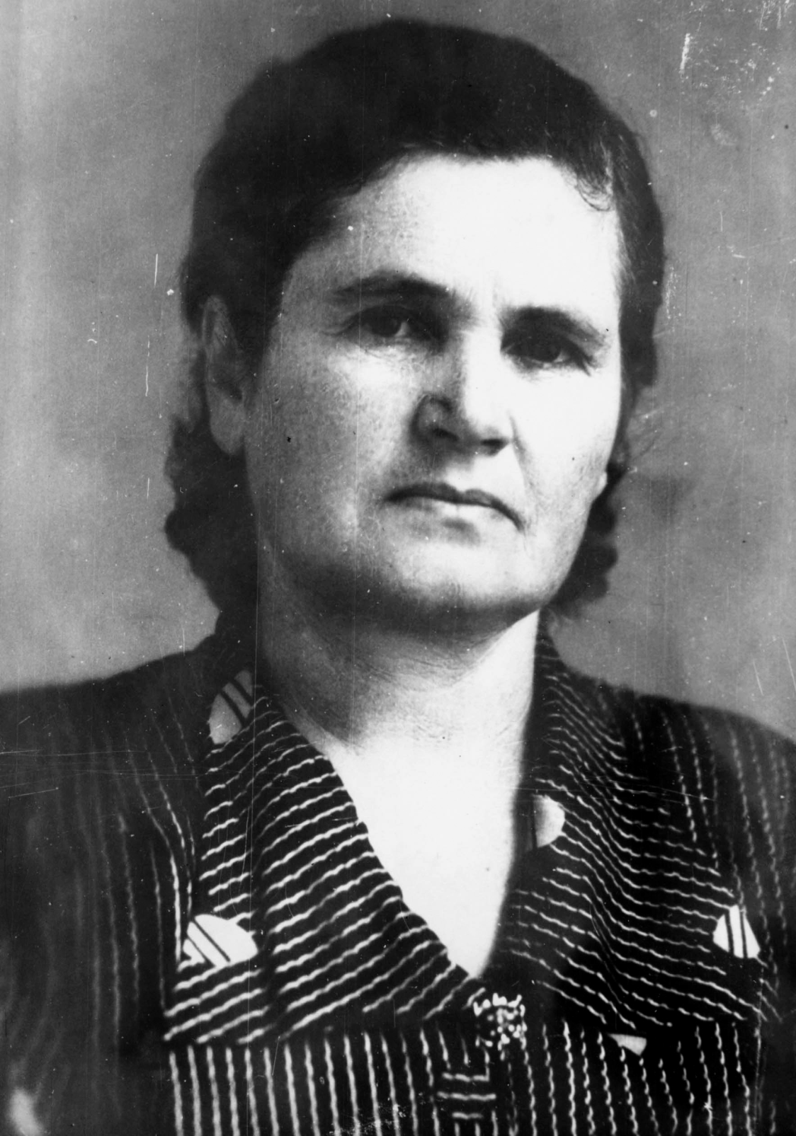
Олександра Шулежко врятувала від смерті й голоду 102 дитини; з них 25 були євреями.

Slide 13
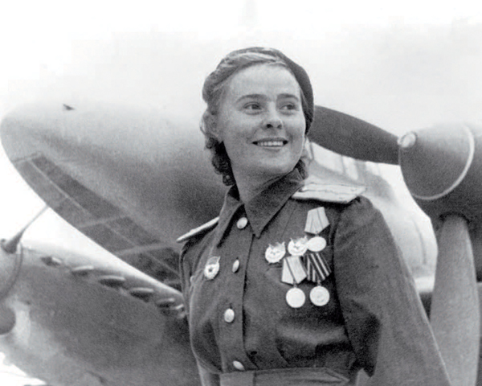
Дякую за увагу!

